Slide 1

以有限元素法(Natural Coordinate)
建立勁度矩陣 K 和外力矩陣 F 求各點變形
李宗霖 109302526 陳泰安 109302512
黃亭耀 111322089 郭瑞嫻 112322022
目崎勇太 109302519 劉晏彤 109302516

Slide 2
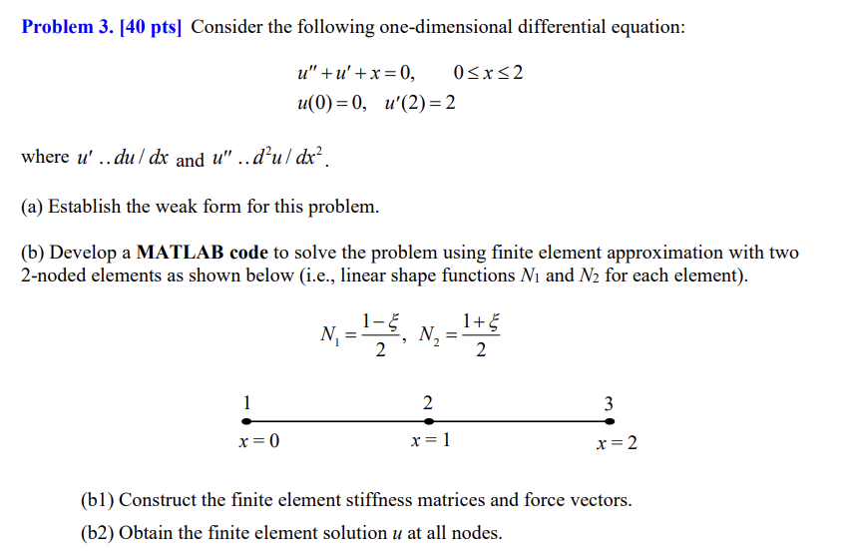
Problem 3 解題步驟
解題步驟
虛功法求
弱形式
帶入形狀函數求
K、f ^{b}、f ^{p}
Matlab撰寫
1

Slide 3
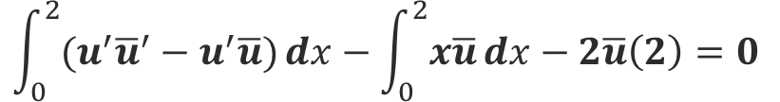
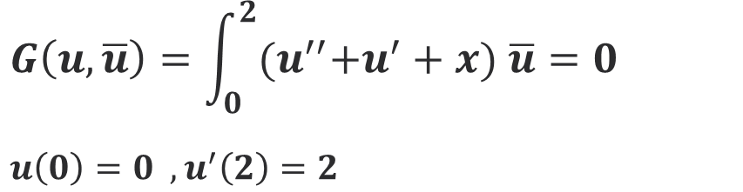
虛功法求弱形式
虛功法求弱形式 :
解題步驟
$${G\left(u,\overline{u}\right)=\int_{0}^{2}{{(u}^{′′}+u^{′}+x) \overline{u}=0} }^{ }$$
$$u\left(0\right)=0 , u^{′}\left(2\right)=2$$
虛功法求
弱形式
帶入形狀函數求
K、f ^{b}、f ^{p}
推導
Weak Format :
$$\int_{0}^{2}{{(u}^{′}{{\overline{u}}^{′}−u}^{′}\overline{u})ⅆx−\int_{0}^{2}{x\overline{u}ⅆx−2\overline{u}\left(2\right)=0}}$$
Matlab撰寫
2

Slide 4
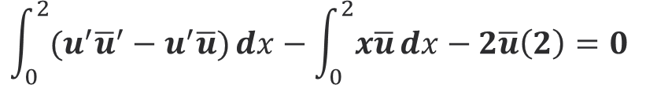
帶入形狀函數求 K、F^{b}、F^{p}
解題步驟
虛功法求
弱形式
Weak Format :
$$\int_{0}^{2}{{(u}^{′}{{\overline{u}}^{′}−u}^{′}\overline{u})ⅆx−\int_{0}^{2}{x\overline{u}ⅆx−2\overline{u}\left(2\right)=0}}$$
帶入形狀函數求
K、f ^{b}、f ^{p}
K
f ^{b}
f ^{p}
Matlab撰寫
3

Slide 5
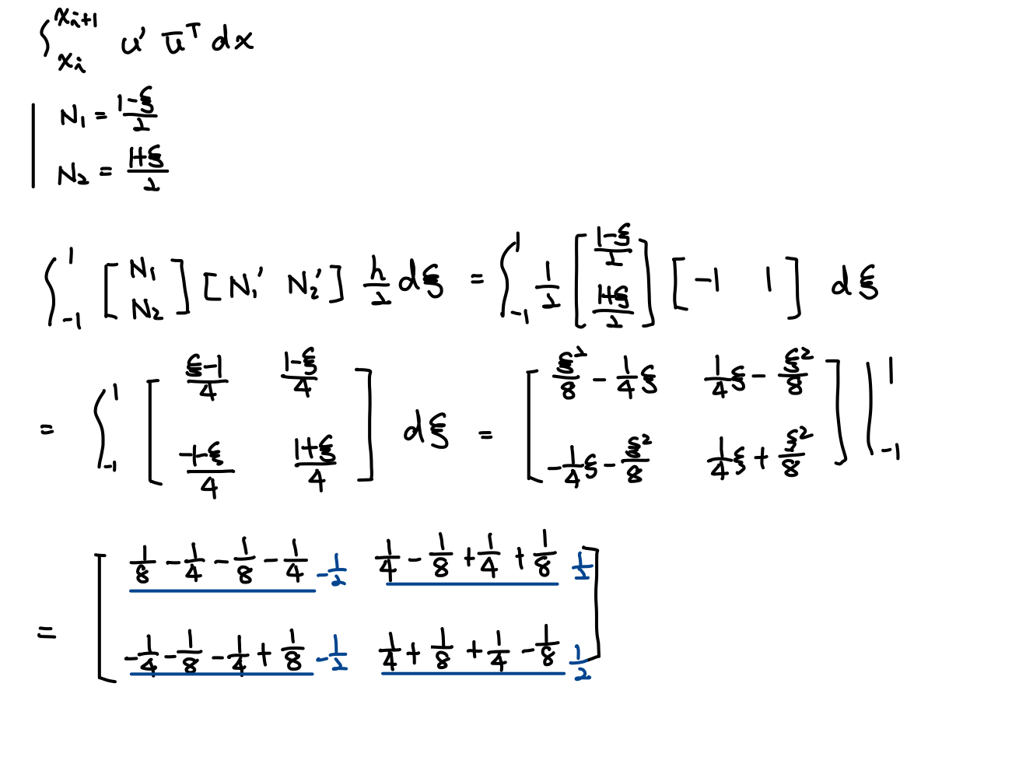
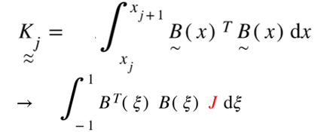



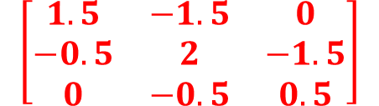


Natural Coordinate (one element)
K (Natural Coordinate)
$$\int_{0}^{2}{{(u}^{′}{{\overline{u}}^{′}−u}^{′}\overline{u})ⅆx−\int_{0}^{2}{x\overline{u}ⅆx−2\overline{u}\left(2\right)=0}}$$
$$\left[\begin{matrix}\frac{1}{2} & −\frac{1}{2} \\ \frac{1}{2} & −\frac{1}{2}\end{matrix}\right]$$
$$\left[\begin{matrix}1.5 & −1.5 & 0 \\ −0.5 & 2 & −1.5 \\ 0 & −0.5 & 0.5\end{matrix}\right]$$
將元素組合→
4

Slide 6
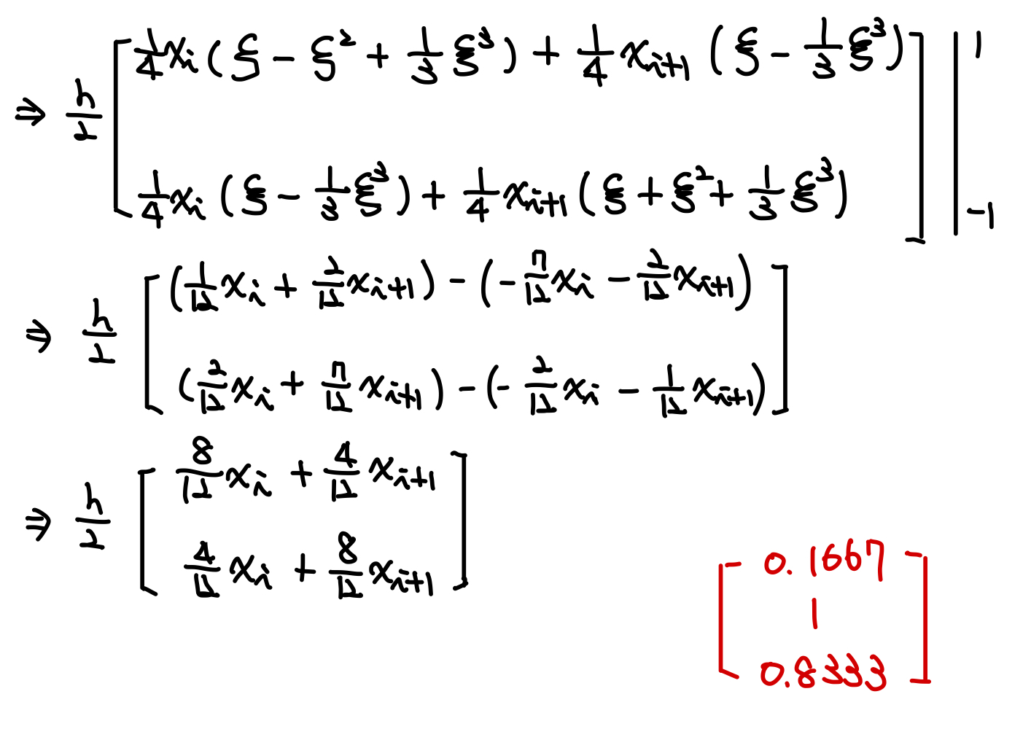
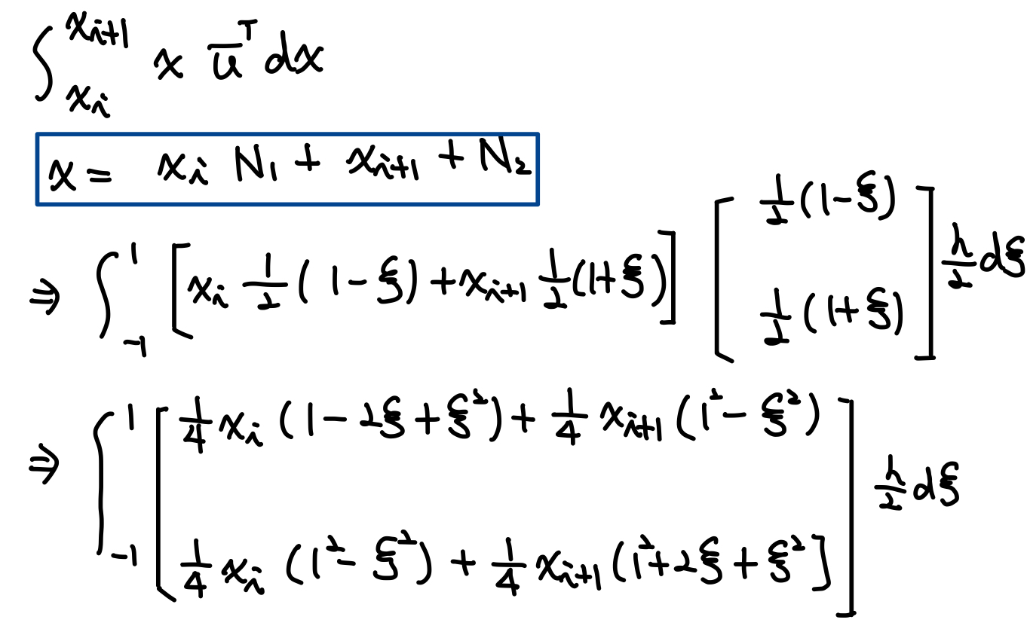




Natural Coordinate (one element)
f ^{b}(Natural Coordinate)
$$\int_{0}^{2}{{(u}^{′}{{\overline{u}}^{′}−u}^{′}\overline{u})ⅆx−\int_{0}^{2}{x\overline{u}ⅆx−2\overline{u}\left(2\right)=0}}$$
$$→\left[\begin{matrix}0.1667 \\ 1 \\ 0.8333\end{matrix}\right]$$
將元素組合
5

Slide 7
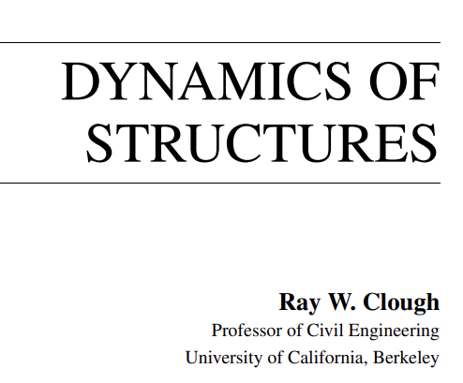
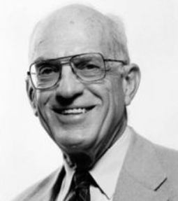



Natural Coordinate (one element)
f ^{p}(Natural Coordinate)
$$\int_{0}^{2}{{(u}^{′}{{\overline{u}}^{′}−u}^{′}\overline{u})ⅆx−\int_{0}^{2}{x\overline{u}ⅆx−2\overline{u}\left(2\right)=0}}$$
$f _{j}^{p}=2 \left[\begin{matrix}N_{1}\left(ξ=1\right)=0 \\ N_{2}\left(ξ=1\right)=1\end{matrix}\right]$= 2$\left[\begin{matrix}0 \\ 1\end{matrix}\right]$
$$\left[\begin{matrix}0 \\ 0 \\ 2\end{matrix}\right]$$
將元素組合→
Ray W. Clough 教授
6

Slide 8
Let‘s Code In Matlab !
解題步驟
虛功法求
弱形式
Let‘s Code In Matlab !
帶入形狀函數求
K、f ^{b}、f ^{p}
Matlab撰寫
7

